Slide 1
ЖОЛДЫҚ АЙНЫМАЛЫЛАР

Slide 2
Char құрылымы
UTF-16 кодының элементі ретіндегі символ.
Атаулар кеңістігі: System
C# тілінде символдармен жұмыс жасауға арналған арнайы char класы қолданылады, онда символдарды көрсетудің екі байттық жүйесі және осы символдармен жұмыс жасаудың көптеген әдістер жиыны қолданылады.

Slide 3
IsLower әдісін қолдану мысалы.
using System;
public class IsLowerSample {
public static void Main() {
char ch = 'a';
Console.WriteLine(Char.IsLower(ch));
Console.WriteLine(Char.IsLower("upperCase", 5));
}
}
// Output: "True"
// Output: "False"

Slide 4
Char.IsWhiteSpace (Char) әдісі
Егер с символы бос орын болса, онда true мәні қайтарылады.
using System;public class IsWhiteSpaceSample
{
public static void Main()
{
string str = "black matter";
Console.WriteLine(Char.IsWhiteSpace('A'));
Console.WriteLine(Char.IsWhiteSpace(str, 5));
}
}
// Output: "False"
// Output: "True"

Slide 5
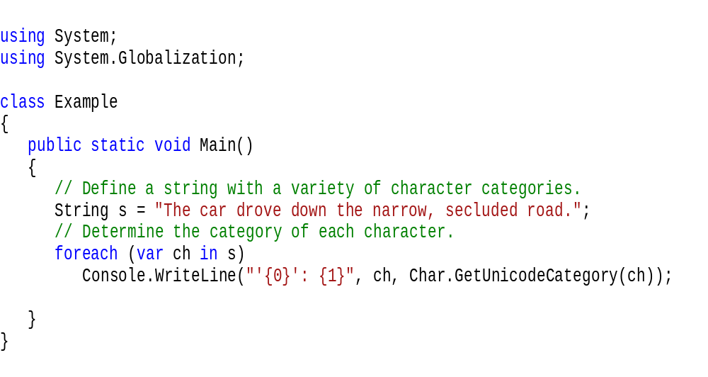
Мысал,
M:System.Char.GetUnicodeCategory(System.Char) әдісі - string жолындагы әрбір символдың Unicode категориясын шығарады .

Slide 6
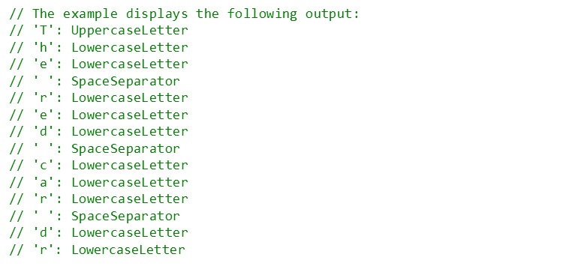
Нәтиже:

Slide 7
Жолдық айнымалы ұғымы
String классы
UTF-16 кодындағы мәтін
Атаулар кеңістігі: System
C# тілінде жолдармен жұмыс істеу үшін (мәтіндермен, символдардың кез келген бірігуі) сәйкес класымен анықталатын арнайы string типі қолданылады. String класы сілтемелік типке жатады және кез келген ұзындықтағы жолдық айнымалыларды анықтауға көмектеседі.

Slide 8
Конструкторлар (толық ақпаратты анықтамадан қараңыз)
Имя | Описание
String(Char*) | Инициализирует новый экземпляр класса String значением, определенным указателем на массив знаков Юникода.
String(Char*, Int32, Int32) | Инициализирует новый экземпляр класса String значением, которое определяется заданным указателем на массив знаков Юникода, начальной позицией знака в этом массиве и длиной.
String(Char, Int32) | Инициализирует новый экземпляр класса String значением, полученным путем повторения заданного знака Юникода указанное число раз.
String(Char[]) | Инициализирует новый экземпляр класса String значением, заданным в виде массива знаков Юникода.
String(Char[], Int32, Int32) | Инициализирует новый экземпляр класса String значением, заданным массивом знаков Юникода, начальной позицией знака в пределах данного массива и длиной.

Slide 9
Конструкторлар (толық ақпаратты анықтамадан қараңыз)
Имя | Описание
String(SByte*) | Инициализирует новый экземпляр класса String значением, определенным указателем на массив 8-разрядных целых чисел со знаком.
String(SByte*, Int32, Int32) | Инициализирует новый экземпляр класса String значением, определяемым заданным указателем на массив 8-разрядных целых чисел со знаком, начальной позицией в пределах массива и длиной.
String(SByte*, Int32, Int32, Encoding) | Инициализирует новый экземпляр класса String значением, определенным заданным указателем на массив 8-разрядных целых чисел со знаком, начальной позицией в пределах этого массива, длиной и объектом Encoding.

Slide 10
Конструкторлар мысалдары
// string bнициализациясының мысалдары
char[] characterArray =
{ ‘b', 'i', 'r', 't', 'h', ' ', 'd', 'а', 'у' } ;
string originalString = "Welcome to С# programming!";
string stringl originalString;
string string2 newstring( characterArray );
string string3 newstring( characterArray, 6, 3 );
string string4 newstring( 'С', 5 );
Нәтижесі:
"Welcome to С# programming!"
"birth day"
"day"
“CCCCC"

Slide 11
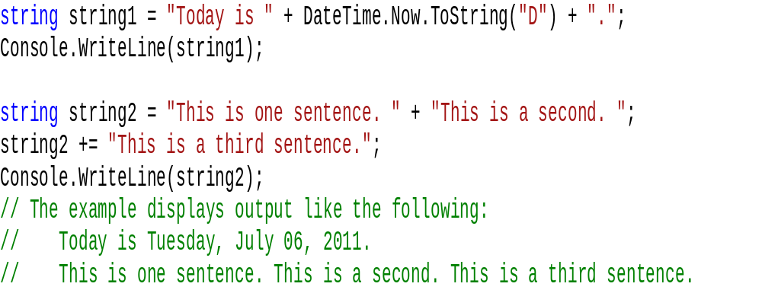
Жолдық айнымалы ұғымы
Мысал,

Slide 12
string индексаторы
string индексаторы, жолдағы кез-келген симводы таңдап алуға көмектеседі:
// символдарды индекстері қолданып кері тіртіпте шығару Console.Write( "The string reversed is: " ); for ( int i = stringl.Length - 1; i >= 0; --i) Console.Write( stringl[i] );
Length қасиеті,
- жолдың ұзындығын қайтарады.
Console.Writeline( "Length of stringl: "+ string.Length );

Slide 13
СоруТо әдісі
- символдарды көшіреді.
string stringl = "hello there";
// Копирование символов из stringl в characterArray
stringl.CopyTo( 0, characterArray, 0, characterArray.Length );
Console.Write( "\nThe character array is: " )
Нәтижесі:
The character array is: hello

Slide 14
@ және \ символдарын қолдану
Жолда символдарды жазылған күйінде шығару үшін @ символы литерал алдында жазылады.
Мына берілген жолды
"С: \MyFolder\MySubFolder\MyFile. txt“
келесі түрде жазуға болады:
1) string file = "C:\\MyFolder\\MySubFolder\\MyFile.txt";
2)немесе @ символын қолданып, жазуға болады:
string file = @"C:\MyFolder\MySubFolder\MyFile.txt";

Slide 15
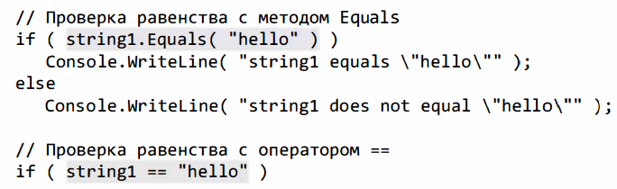
Жолдарды салыстыру
String классы жолдарды салыстырудың бірнеше әдістерін ұсынады. Жолдарды салыстырудың бірнеше әдістері бар: Equals, CompareTo және = = операторы
Equals әдісін және == операторын қолдану мысалы
CompareTo әдісін қолдану мысалы
string1.CompareTo( string2)

Slide 16
StartsWith және EndsWith әдістері
Жолдарда бастапқы немесе соңғы символдарын тексеру
- ол үшін StartsWith және EndsWith әдістері қолданылады.
string[] strings = { "started", "starting", "ended", "ending" };
// Проверяем, начинается ли каждая строка в массиве с "st"
for ( int i = 0; i < strings.Length; i++)
{
if ( strings[ i ].StartsWith( "st") )
Console.Writeline( "\"" + strings[ i ] + "\"" + " starts with \"st\"");
if ( strings[ i ].EndsWith( "ed") )
Console.Writeline( "\"" + strings[ i ] + "\"" + " ends with \"ed\"");
}
.. . . . .
Нәтижесі:
"started" starts with "st"

Slide 17
Символдар мен ішкі жолдарды іздеу
- ол үшін IndexOf, IndexOfAny, LastindexOf және LastindexOfAny әдістері қолданылады.
// 1 Проверка IndexOf для поиска символа в строке
Console.Writeline( "First 'с' is located at index" +
letters.IndexOf( 'с' ) );
// 2 Проверка LastindexOf для поиска символа в строке
Console.Writeline( "\nlast 'с' is located at index " +
letters.LastindexOf( 'с') ) ;
// 3 Проверка IndexOf для поиска подстроки
Console.Writeline( "\nFirst \"def\" is located at index " +
letters.IndexOf( "def"));
// 4 Проверка LastlndexOf для поиска подстроки
Console.Writeline( "\nlast \"def\" is located at index " +
letters.LastlndexOf( "def"));

Slide 18
Ішкі жолдарды қайтару (извлечение подстрок)
- Substring әдісі қолданылады.
string letters = "abcdefghijklmabcdefghijklm";
// Вызов метода Substring с одним параметром
Console.Writeline( "Substring from index 20 to end is \"" +
letters.Substring( 20) + "\"");
// Вызов метода Substring с двумя параметрами
Console.Writeline( "Substring from index 0 of length 6 is \""+
letters.Substring( 0, 6) + "\"" );
.. . . . .
Нәтижесі:
Substring from index 20 to end is "hijklm"
Substring from index 0 of length 6 is "abcdef"

Slide 19
Жолдарды біріктіру (Конкатенация)
+ , - операторлары және Concat әдісі қолданылады.
Console.Writeline( "stringl \""+ stringl+ "\"\n"+ "string2 = \"" + string2 + "\"" );
2) string.Concat( string1, string2)

Slide 21
КӨПӨЛШЕМДІ МАССИВТЕР
Екі өлшемді массивтер
Мысал. Rank қасиеті массив өлшемін кқрсетеді.
class TestArraysClass
{ static void Main()
{
// Declare and initialize an array:
int[,] theArray = new int[5, 10];
System.Console.WriteLine("The array has {0} dimensions.", theArray.Rank);
}
}
// Output: The array has 2 dimensions.

Slide 22
КӨПӨЛШЕМДІ МАССИВТЕР
Екі өлшемді массивтер
Мысал, 4 жолдан, 2 бағанадан тұратын кі өлшемді массивті құру.
int[,] array = new int[4, 2];
Следующее объявление создает трехмерный массив с количеством элементов 4, 2 и 3.
int[, ,] array1 = new int[4, 2, 3];

Slide 23
КӨПӨЛШЕМДІ МАССИВТЕР
Екі өлшемді массивтер
Инициализация массива.
1) Массив можно инициализировать при объявлении, как показано в следующем примере.
// Two-dimensional array.
int[,] array2D = new int[,] { { 1, 2 }, { 3, 4 }, { 5, 6 }, { 7, 8 } };
// The same array with dimensions specified.
int[,] array2Da = new int[4, 2] { { 1, 2 }, { 3, 4 }, { 5, 6 }, { 7, 8 } };
// A similar array with string elements.
string[,] array2Db = new string[3, 2] { { "one", "two" }, { "three", "four" }, { "five", "six" } };

Slide 24
КӨПӨЛШЕМДІ МАССИВТЕР
Екі өлшемді массивтер
// Accessing array elements. System.Console.WriteLine(array2D[0, 0]); System.Console.WriteLine(array2D[0, 1]); System.Console.WriteLine(array2D[1, 0]); System.Console.WriteLine(array2D[1, 1]); System.Console.WriteLine(array2D[3, 0]); System.Console.WriteLine(array2Db[1, 0]);

Slide 25
КӨПӨЛШЕМДІ МАССИВТЕР
Екі өлшемді массивтер
2) Можно также инициализировать массив, не указывая его размерность.
int[,] array4 = { { 1, 2 }, { 3, 4 }, { 5, 6 }, { 7, 8 } };
3) Если нужно создать переменную массива без инициализации, то необходимо использовать оператор new, чтобы присвоить массив переменной. В следующем примере показано использование new.
int[,] array5; array5 = new int[,] { { 1, 2 }, { 3, 4 }, { 5, 6 }, { 7, 8 } }; // OK - дұрыс
//array5 = {{1,2}, {3,4}, {5,6}, {7,8}}; // Error - қате

Slide 26
КӨПӨЛШЕМДІ МАССИВТЕР
Екі өлшемді массивтер
Следующий пример присваивает значение конкретному элементу массива.
array5[2, 1] = 25;
4) В следующем примере кода элементы массивов инициализируются значениями по умолчанию (за исключением массивов массивов).
int[,] array6 = new int[10, 10];

